Slide 1
参考資料
「新大阪駅周辺地域都市再生緊急整備地域
まちづくり方針２０２２」（抜粋）
都市再生緊急整備地域
新大阪駅周辺地域 区域図、地域整備方針
新大阪駅周辺地域 周辺状況図

Slide 2
「新大阪駅周辺地域都市再生緊急整備地域
まちづくり方針２０２２」（抜粋）

Slide 3
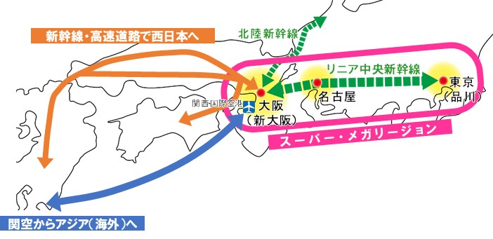
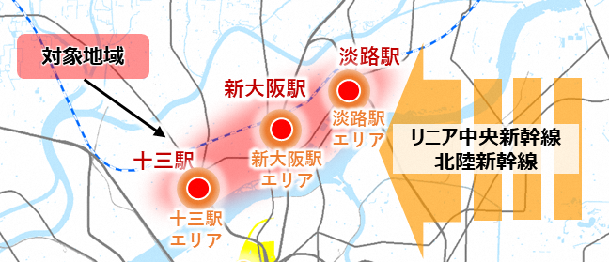
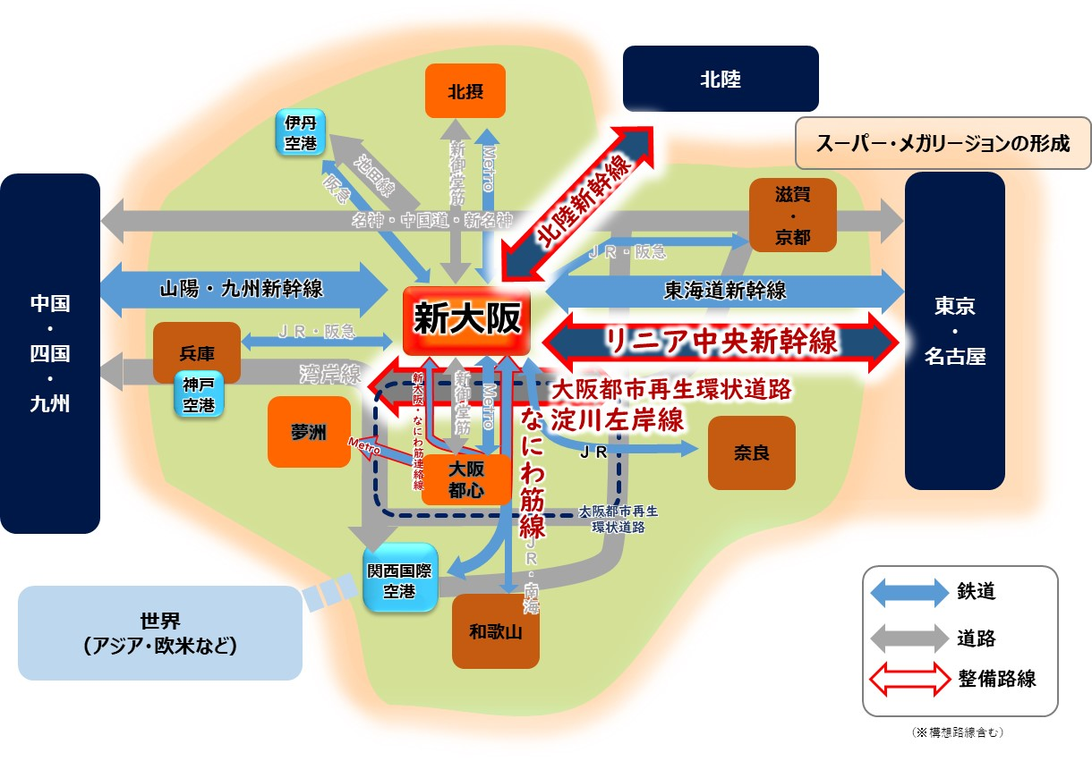
まちづくり方針の位置づけ及び対象エリア
リニア中央新幹線の全線開業によるスーパー・メガリージョンの形成や社会状況の変化に備え、広域交通の一大ハブ拠点となる新大阪駅周辺地域（新大阪・十三・淡路）の20年から30年先を見据えた新しいまちづくりを官民が共有して進めていくためにとりまとめたもの。

Slide 4
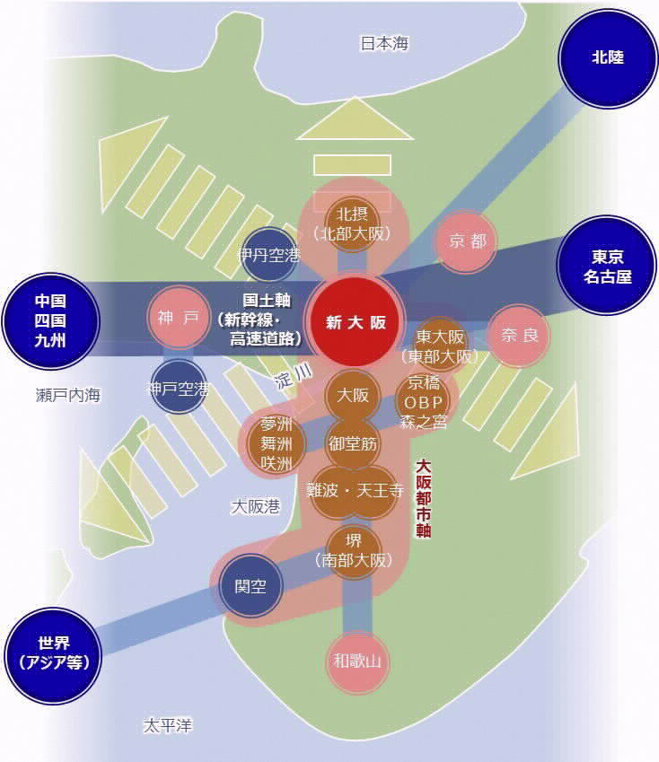
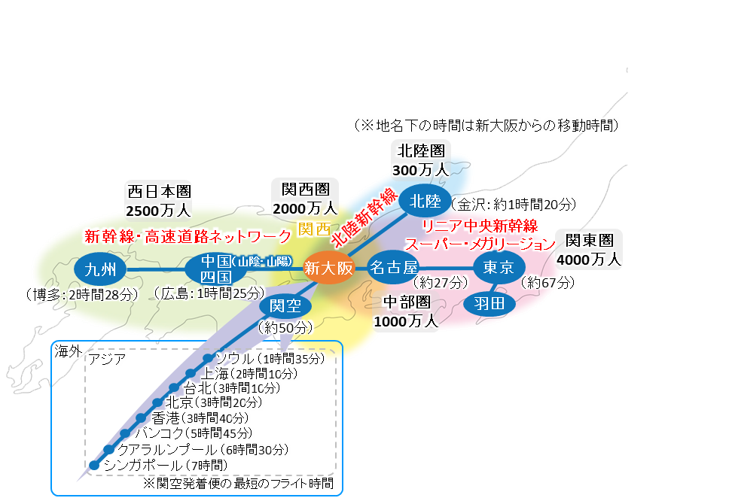






主なまちづくりの視点
<まちづくりの視点（抜粋）>
〇新大阪の地理的条件
①広域のハブ拠点
②国土軸と大阪都市軸のクロスポイント
→広域交流、世界・日本中と関西をつなぐ
大阪都市圏と国土軸のクロスポイントに位置する新大阪
広域のハブ拠点としての新大阪
3

Slide 5
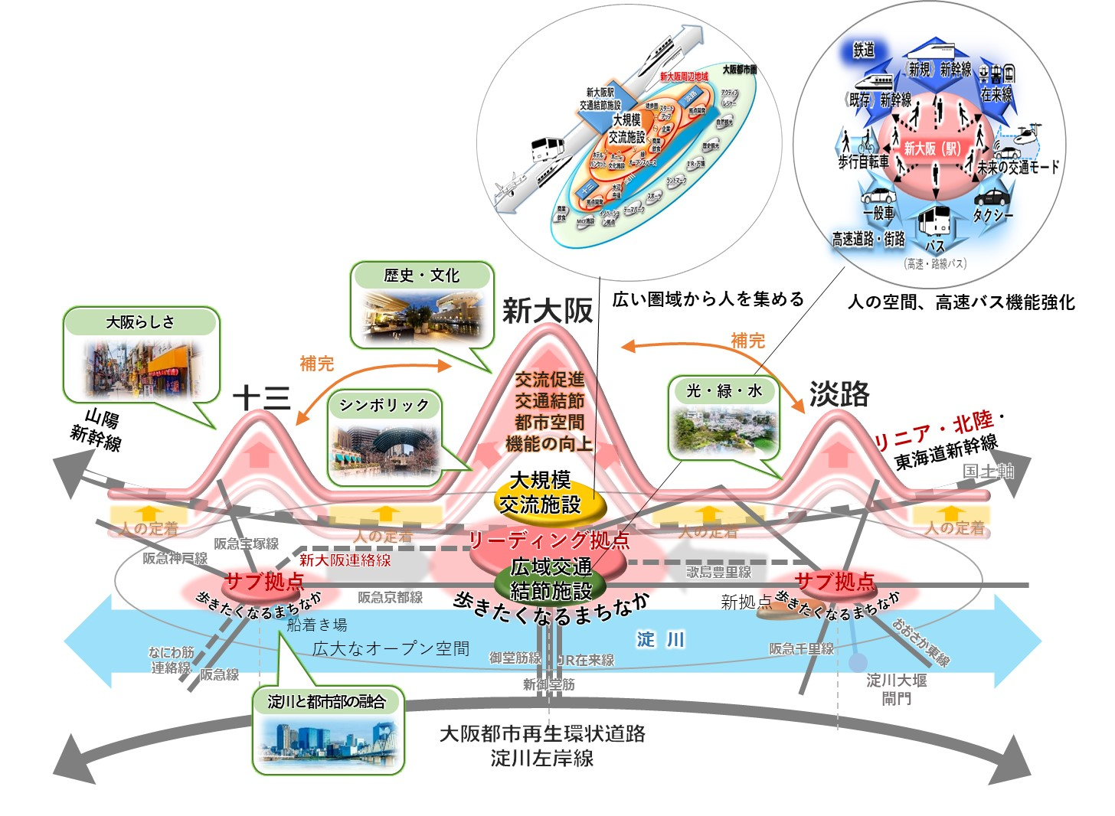
大きな方向性、担うべき役割、新大阪、十三、淡路の各エリアの役割分担
〇めざすべき大きな方向性
世界有数の広域交通ターミナルのまちづくりの実現
〇担うべき役割
①スーパー・メガリージョンの西の拠点 ②広域交通のハブ拠点 ③世界につながる関西のゲートウェイ
〇新大阪、十三、淡路の各エリアの役割分担
新大阪駅周辺地域全体としては、３つの駅を中心とした来訪者の徒歩圏において、防災性を高めることはもとより、現状の土地利用にも配慮しながら、交流促進・交通結節・都市空間の機能向上を図る。
4

Slide 6
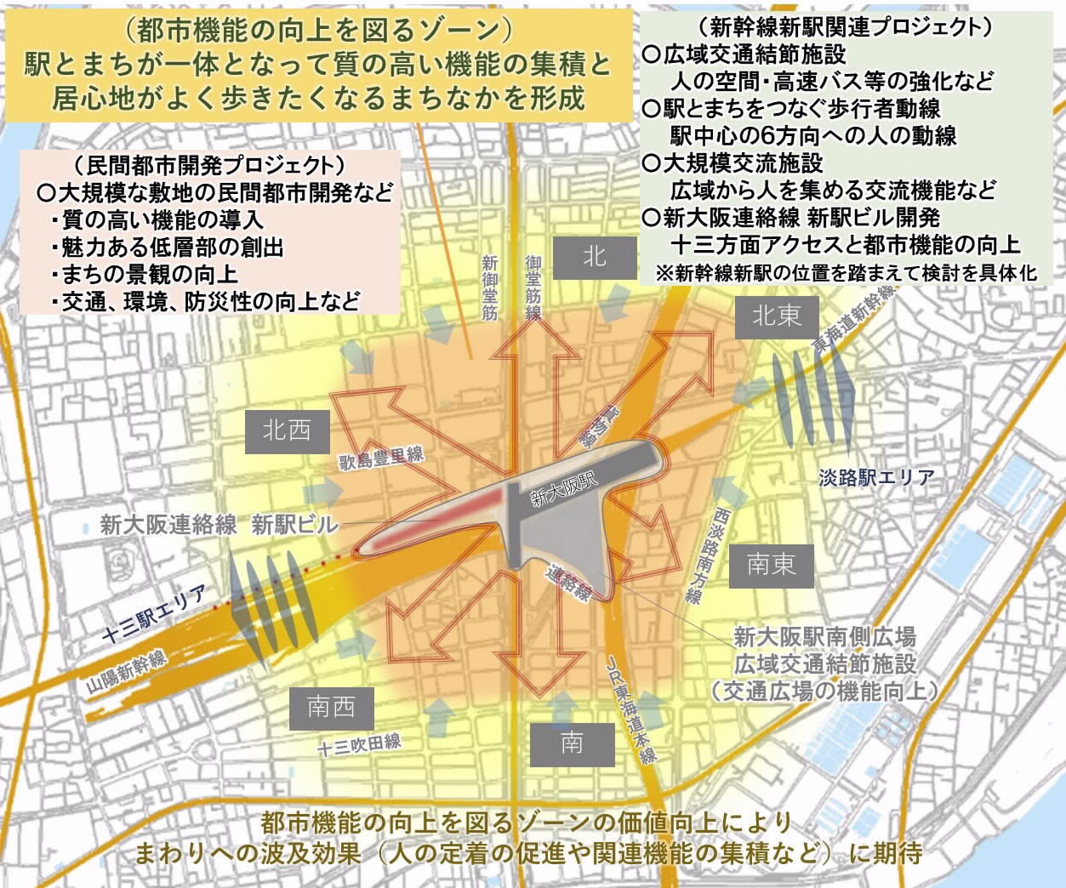
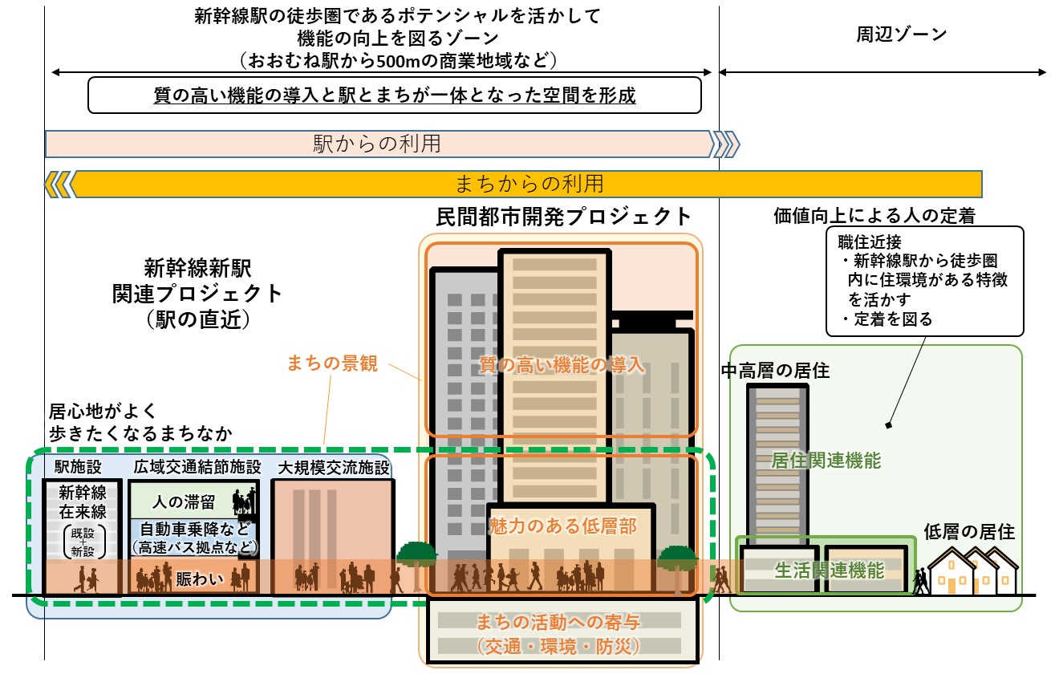
新大阪駅エリアのまちづくりの基本的な進め方
〇都市機能の向上を図るゾーン
ビジネスや観光での駅からまちへの人の流れと、周辺から駅への人の流れが交わる駅から500m圏域（来訪者の徒歩圏）で、まとまりのある商業地域などを、都市機能の向上を図るゾーンとする。
〇まちづくりの進め方
〔駅まち一体の空間づくり（ハード整備）〕
土地利用に配慮し、駅まち一体として、駅の周辺の６ブロックごとに人の主要動線を設けて、エリア価値の高める機能の集積と、居心地が良く歩きたくなるまちなかの形成を図る。
・新幹線新駅関連プロジェクト
広域交通結節施設、大規模交流施設、駅とまちをつなぐ歩行者動線、新大阪連絡線新駅ビル開発
・民間都市開発プロジェクト
大規模な敷地における建て替え、土地利用転換などの開発
都市機能の向上を図るゾーン
機能の向上を図るゾーンにおける駅とまちが一体となった空間形成と周辺ゾーンの関係性のイメージ

Slide 7
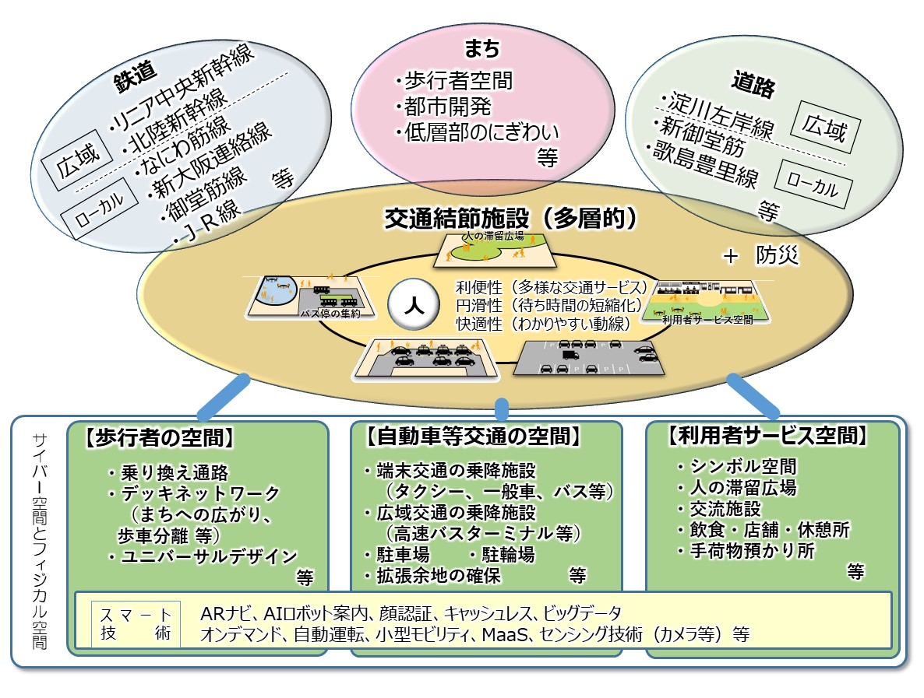
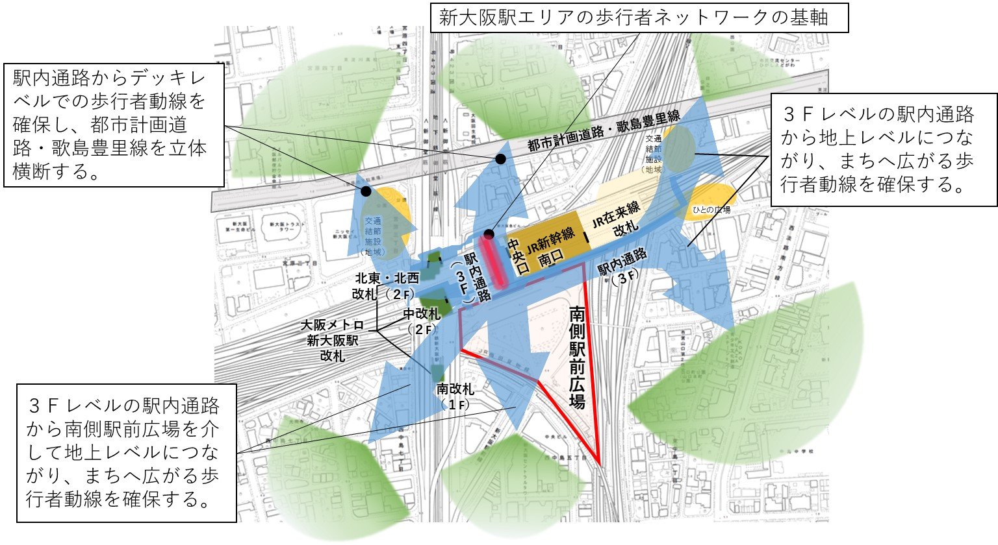
新幹線新駅関連プロジェクト（検討の方向性）
リニア中央新幹線・北陸新幹線の駅位置を踏まえて、検討の具体化を進める。
（１）広域交通結節施設の機能向上
鉄道・道路とまちを繋ぐ役割を担う交通結節施設は、利便性・円滑性・快適性の観点から、歩行者・自動車等交通・利用者サービスの空間をバランスよく設ける。
現状の課題解決はもとより、人の空間の拡充及び高速バスの拠点化に向けて、多層化の検討を進める。
（２）駅とまちをつなぐ歩行者動線（歩きたくなるまちなか）
新大阪駅の３Fの南北通路から６ブロックの方面に、駅、交通結節施設などと民間都市開発の低層部を一体的な空間として、動線を確保するとともに、賑わいや潤いのある連続的な空間形成を図る。
（３）大規模交流施設の立地
新大阪駅の交通結節施設の全体像
0.5～1ha規模以上で、広い圏域からの人の集積が可能な空間の確保などを図る。
（４）新大阪連絡線新駅プロジェクト
新大阪と十三のネットワークを強化する新大阪連絡線の新駅は、新大阪駅の北西部として、駅ビル整備と合わせて、一体的にエリアの価値を向上する機能の導入を図る。
駅とまちをつなぐ歩行者動線イメージ

Slide 8
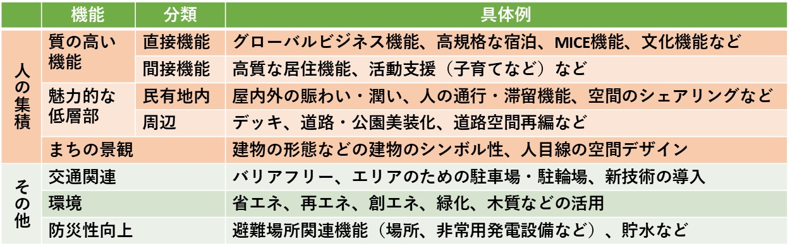
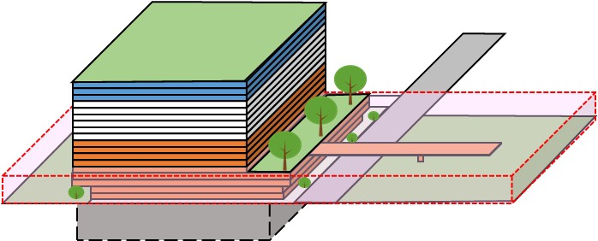
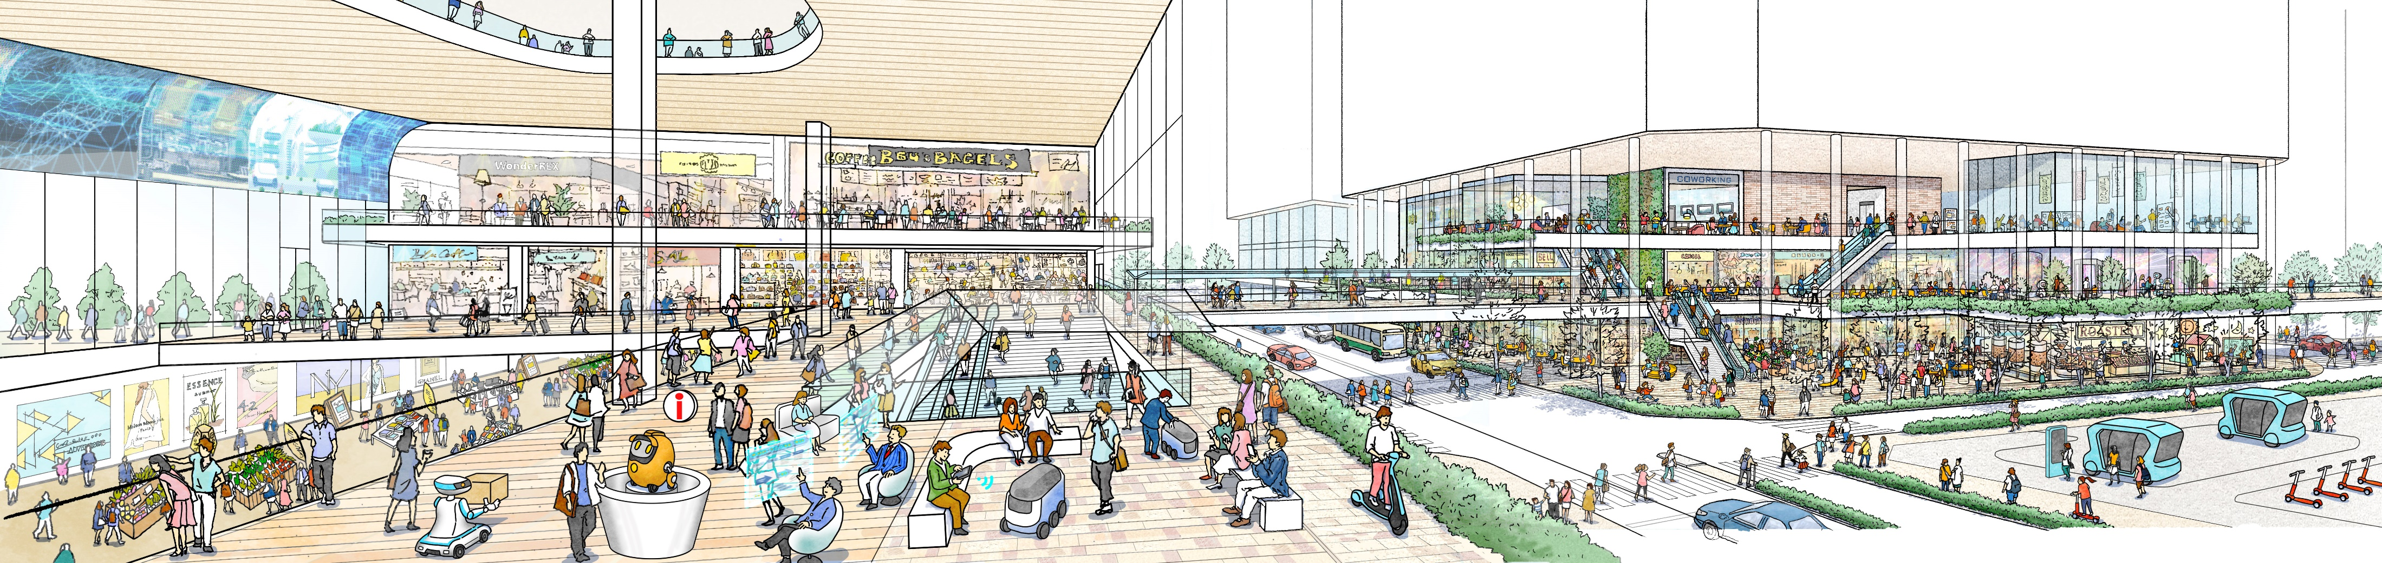
民間都市開発プロジェクト（エリアの価値向上への期待）
人の集積を図るために、大規模な建て替え、土地利用転換などのまとまりのある民間都市開発に合わせて、交流促進・交通結節・都市空間の機能の向上を図る。民間都市開発には、質の高い機能の導入や、魅力的な低層部を創出することなどによりまちの価値を高める。特に低層部等は、民間の創意工夫などにより、さまざまな人が、効果的で便利に利用できる都市空間となるよう新しい空間利用（空間のシェアリングなど）のイノベーションに期待する。
（民間都市開発のイメージ）
歩きたくなるまちなか
（民間都市開発に期待する内容の概要）
まちの景観
環境
質の高い機能
間接機能
美装化
空間再編
一般的な機能
周辺機能向上
直接機能
デッキの整備
広場・公園等
の美装化
魅力的な低層部
空間利用の
イノベーション
エリアのための駐車場
貯水施設 など
（魅力ある低層部のイメージ（例））
交通、防災
カンファレンスルーム
サロン
コワーキング
大きな吹き抜け空間
デッキ
人が集う空間
屋内通路
文化施設
上下
接続
商業・飲食施設
（体験、独自性）
デッキ
イベントなど
人の広場
屋内通路
滞留空間
人と人をつなぎエリアの活性化を図る取組み（ソフト施策）

Slide 9
まちづくりの今後の取組み

Slide 10
都市再生緊急整備地域
新大阪駅周辺地域 区域図
地域整備方針

Slide 11
新大阪駅周辺地域 <114ha> 区域図
10

Slide 12
地域整備方針
地域名称 | 整備の目標 | 都市開発事業を通じて増進すべき 都市機能に関する事項 | 公共施設その他の公益的施設の 整備に関する基本的事項 | 緊急かつ重点的な市街地の 整備の推進に関し必要な事項
新大阪駅周辺地域 | 〔都市再生緊急整備地域〕 国土において、スーパー・メガリージョンを形成するリニア中央新幹線をはじめ、北陸新幹線、大阪都市再生環状道路などの高速交通ネットワークの形成が進む中、新幹線や広域幹線道路などの国土軸と、世界につながる関西国際空港から大阪の都心を通る都市軸が交わり、関西の各拠点を結ぶ広域交通の結節点である新大阪駅を中心に、近接する十三駅エリア及び淡路駅エリアと一体となって、広い圏域の人と人との交流を促進するとともに、異なる交通モードを効果的に結節し、世界につながる関西のゲートウェイとしてふさわしい都市の空間を兼ね備え、災害にも強い、日本の成長を支える国際的な都市拠点を形成し、広域交通ターミナルを核とした世界有数のまちづくりを実現 | 関西・日本・世界の広い圏域とつながる特性を活かして、人が集う拠点として、新しいビジネス・文化の創造、新技術の実証・導入、新たなライフスタイルの構築のために、駅を中心に交流促進機能、交通結節機能、都市空間機能の向上を図るとともに、都市開発事業と公共空間の活用を連携させ、居心地が良く歩きたくなるまちなかの形成を図る 〇グローバルな業務機能、高度で多様な業務機能、学術・研究機能、情報発信機能、スタートアップ支援機能、ハイクラスの宿泊機能、観光機能、文化・芸術機能、エンターテイメント機能、MICE関連機能、これらをサポートする商業・居住機能などの導入を図り、質の高い機能が集積した複合市街地を形成 〇駅とまちを繋ぐ人の通行・滞留機能、多様な人が集う交流機能、緑、光、水などを取り入れたうるおいのある空間機能及び独自性の高い商業・文化などの機能の充実による魅力的な低層部の形成 〇建物全体及び低層部の空間の意匠や形態の工夫などによる質の高い都市景観の形成 〇駅の交通結節機能を補完するとともにエリア全体の回遊などを促進し、交通利便性向上に資する歩行者、自転車、自動車などの交通関連機能の向上 〇地震・水害時などにおける人の退避機能や雨水の貯留機能などの都市防災機能の向上 〇都市の環境負荷低減に資するエネルギー、緑などの都市環境機能の向上 | 〇鉄道と道路とまちをつなぐ新大阪駅と駅南側の交通結節施設などにおいて、平常時・災害時に対応する歩行者の空間、自動車等交通（高速バス、端末交通）の空間、サービス空間の機能の向上 〇ペデストリアンデッキやグランドレベルの歩道などを組み合わせることで、新大阪駅とまちを繋ぐ重層的な放射状の歩行者ネットワークを強化し、都市開発事業と公共空間の活用を連携させ、居心地が良く歩きたくなるまちなかの形成を図る 〇鉄道事業者が中心となって検討を進める新大阪連絡線構想（新駅を含む）などにより、新大阪と十三を繋げ、大阪駅周辺・京阪神方面・関西国際空港方面との利便性の向上を図る | 〇都市開発の促進、MaaSや次世代モビリティなど新しい技術の実証・実装の促進、エリアの価値の持続的な維持・向上などのエリアマネジメントの推進 〇３D都市モデルなどのデジタル空間などを活用した都市づくりの推進 〇災害時の帰宅困難者対策等の防災対策の推進
11

Slide 13
新大阪駅周辺地域 周辺状況図
12

Slide 14
新大阪駅周辺地域 周辺状況図
13

